Slide 1
9강. JSP 본격적으로 살펴보기-I
JSP 태그의 개념 이해
JSP 동작 원리
JSP 내부 객체

Slide 2
9-1. JSP 태그의 개념 이해
Servlet은 JAVA언어를 이용하여 프로그램를 작성하고, 출력객체(PrintWriter객체)를 이용하여 HTML코드를 삽입하였습니다.
JSP는 Servlet과 반대로 HTML코드에 JAVA언어를 삽입하여 동적 문서를 만들 수 있습니다.
HTML코드안에 JAVA코드를 삽입하기 위해서는 태그를 이용해야 하며, 이러한 태그를 공부해야 합니다.
JSP태그 종류
지시자 : <%@ %> : 페이지 속성
주석 : <%-- --%>
선언 : <%! %> : 변수, 메소드 선언
표현식 : <%= %> : 결과값 출력
스크립트릿 : <% %> : JAVA 코드
액션태그 : <jsp:action> </jsp:action> : 자바빈 연결

Slide 3
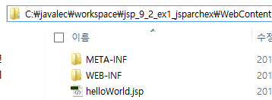
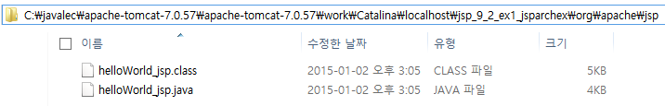
9-2. JSP 동작 원리
JSP가 요청되어 응답하기까지의 과정을 이해하면, 개발에 많은 도움이 됩니다.
(jsp_9_2_ex1_jsparchex)
클라이언트가 웹브라우저로 helloWorld.jsp를 요청하게 되면 JSP컨테이너가 JSP파일을 Servlet파일(.java)로 변환합니다.
그리고 Servlet파일(.java)은 컴파일 된 후 클래스 파일(.class)로 변환되고, 요청한 클라이언트한테 html파일 형태로 응답 됩니다.
웹브라우저 요청
http://localhost:8181/jsp_9_2_ex1_jsparchex/helloWorld.jsp
JSP >> Servlet
helloWorld.js >> helloWorld_jsp.java
웹브라우저 응답
HTML형태로 응답
Servlet >> class
helloWorld_jsp.java >> helloWorld_jsp.class

Slide 4
9-3. JSP 내부 객체
개발자가 객체를 생성하지 않고 바로 사용할 수 있는 객체가 내부객체 입니다.
JSP에서 제공되는 내부객체는 JSP컨테이너에 의해 Servlet으로 변화될 때 자동으로 객체가 생성 됩니다.
내부 객체 종류(jsp콘테이너가 자동으로 만들어 제공하는 객체들)
입출력 객체 : request, response, out
서블릿 객체 : page, config
세션 객체 : session
예외 객체 : exception

